Slide 1
Open Educational Ressource
Weiternutzung als OER ausdrücklich erlaubt: Dieses Werk und dessen Inhalte sind - sofern nicht anders angegeben - lizenziert unter CC BY 4.0. Nennung gemäß TULLU-Regel bitte wie folgt: „Workshops 2: Speiseplanung und Gästekommunikation" aus dem DBU geförderten Projekt „Gerechte und nachhaltige Außer-Haus-Angebote gestalten“, Institut für nachhaltige Ernährung (iSuN), Lizenz: CC BY 4.0.
Der Lizenzvertrag ist hier abrufbar: https://creativecommons.org/licenses/by/4.0/deed.de
Das Werk ist online verfügbar unter:
https://www.ernaehrung-nachhaltig.de/
Bei der Erstellung dieser Ausarbeitung wurde größte Sorgfalt und Genauigkeit angewendet, um sicherzustellen, dass alle Informationen korrekt und verständlich dargestellt sind. Zunächst wurden die Inhalte nach dem aktuellen Forschungsstand und praxisrelevanten Informationen erstellt und in Praxisbetrieben geprüft sowie anschließend überarbeitet. Danach folgte die Lizenzierung nach OER-Standards. Sollten dennoch Fehler oder Unklarheiten bei den Inhalten oder der Lizenz auftreten, bitte zögern Sie nicht, uns darauf hinzuweisen. Wir sind stets bemüht, Verbesserungen vorzunehmen und eventuelle Fehler zu korrigieren, um die Qualität unserer Arbeit kontinuierlich zu optimieren.
Vielen Dank für Ihr Verständnis und Ihre Unterstützung.

Slide 2
Änderungshistorie
Version | Datum | Änderungen

Slide 3
Gesamt-Übersicht
Ablauf
Workshop | Zeit | Thema | Workshopinhalte | Material
1 | 180min + Pause | Vermittlung der Grundlagen zur Erhebung des IST-Zustandes | Einordnung in den Verpflegungsablauf Verpflegungskonzept Eigenschaften der Zielgruppen | Präsentation Moderationskarten, Flip Chart, Stifte, Stellwand, Stecknadeln TN: Wochenspeiseplan, ggf. mobiles Endgerät
2 | 180min + Pause | Maßnahmenplanung | Ergebnisse der IST-Analysen Dilemmata in der Speiseplanung Maßnahmenplanung (Speiseplanung) Veränderungsprozesse Nudging, Information, Partizipation | Präsentation Moderationskarten, Flip Chart, Stifte, Stellwand, Stecknadeln
3 | 90min | Auswertung des aktuellen Standes Unterstützung bei Bedarf | Zwischenstand anhand von Leitfragen: Maßnahmenplanung, Maßnahmenumsetzung, Schwierigkeiten Feedbackinstrumente | Präsentation Karten/Blätter + Stifte oder Digitale Emojis
4 | 180min + Pause | Vorher-/Nachher-Vergleich Ausblick | Ergebnisübersicht Diskussion Hürden & Schwierigkeiten Herausstellung von Maßnahmen mit viel Potenzial und/oder wenig Aufwand Ausblick | Präsentation Moderationskarten, Flip Chart, Stifte, Stellwand, Stecknadeln Arbeitsblatt (Speiseplan) Postkarte/Briefpapier

Slide 4
Übersicht
Ablauf
Block | Zeit | Inhalt | Methode | Material
1 | 10 | Begrüßung, Agenda & Ziele | Vortrag | Präsentation, Laptop & Beamer (gesamten Workshop)
 | 20 | Rückblick & Überblick über die Ergebnisse - Speiseplanung | Blitzlicht durch die Teilnehmenden Vortrag | Präsentation
 | 20 | Dilemmata in der Speiseplanung | Diskussion zu zweit und im Plenum | Präsentation Moderationskarten, Stifte, Stellwand, Stecknadeln
 | 30 | Maßnahmenplanung | Vortrag Kleingruppenarbeit Plenum | Präsentation Flip Chart, Stifte
 | 10 | Weiterführende Aufgabe | Vortrag | Präsentation
PAUSE (30min)
2 | 20 | Rückblick & Überblick über die Ergebnisse - Gästekommunikation | Blitzlicht durch die Teilnehmenden Vortrag | Präsentation
 | 15 | Veränderungsprozesse | Vortrag | Präsentation
 | 30 | Nudging, Partizipation, Information | Interaktiver Vortrag | Präsentation
 | 10 | Weiterführende Aufgabe | Vortrag | Präsentation
 | 15 | Abschluss | Blitzlicht | /

Slide 5
Gerechte und nachhaltige Außer-Haus-Angebote gestalten
2. Speiseplanung & Gästekommunikation
Vorname Nachname

Slide 6
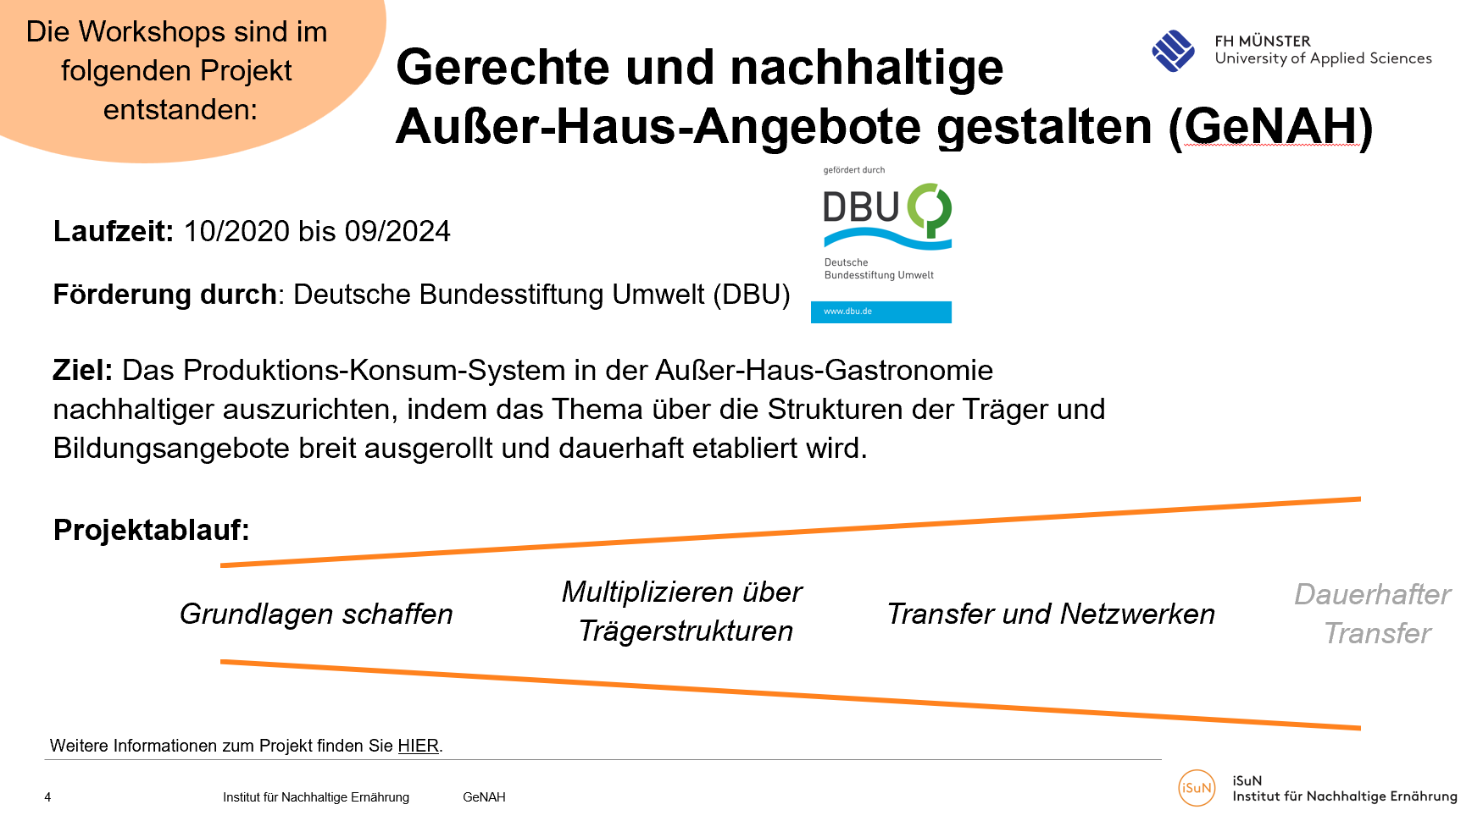
Screenshot ist nicht unter freier Lizenz.

Slide 7
Agenda
Begrüßung
Ziele
Speiseplanung
  Rückblick
  Dilemmata
  Maßnahmenplanung
Gästekommunikation
  Rückblick
  Gästekommunikation und Veränderungsprozesse
  Nudging, Informationen und Partizipation
Abschlussrunde

Slide 8
Ziele: Workshop 2.
Sie können …
eigene Erfahrungen und die der anderen TN zur Speiseplanung austauschen und Anregungen zur Verbesserung mitnehmen
einen Einblick in Menüs, Kalkulation und Rezepturoptimierung geben
Maßnahmen zur Speiseplanoptimierung benennen.
eigene Erfahrungen und die der anderen TN zu ihren Zielgruppen austauschen und sich gemeinsam dazu beraten.
Kommunikationsmaßnahmen am Beispiel der Speisenplanung nennen.
erklären, was Nudging bedeutet und Aspekte davon benennen
Faktoren für Gästeentscheidungen erläutern
Kommunikationsmaßnahmen gemäß ihrer Zielgruppe bewerten.
Feedbackinstrumente benennen

Slide 9
Erklärung: Rückblick Workshop 1.
Der/Die Dozent*in holt die Teilnehmenden thematisch ab, indem er/sie die Kernaspekte des letzten Workshop erläutert und den Arbeitsauftrag zur Speiseplanung der letzten Wochen wiederholt.
Danach haben die Teilnehmenden Zeit zunächst Ihre Erfahrungen aus den letzten Wochen zu berichten.
Anschließend können die Ergebnisse aus den letzten Wochen mit Hilfe der Präsentation durch den/der Dozent*in vorgestellt werden.
Material: Präsentation

Slide 10

Rückblick Workshop 1. Speiseplanung
Was wurde gemacht …
Hier können die wichtigsten Aspekte des ersten Termins per Screen-Shots, Fotos o.ä. vom eingetragen werden.

Slide 11
Rückblick
Speiseplanung
Erfahrungen, Berichte und Erkenntnisse
aus den letzten Wochen.

Slide 12
Ergebnisse: Auswertung Speiseplan
Name der Einrichtung
Hier können die Speiseplanauswertungen der Teilnehmenden aufbereitet vorgestellt werden.
positive Aspekte | negative Aspekte

Slide 13
Ergebnisse: Auswertung Speiseplan
Name der Einrichtung
Hier können die Speiseplanauswertungen der Teilnehmenden aufbereitet vorgestellt werden. Beispiel:
positive Aspekte | negative Aspekte
vielfältige Beilagen & Nutzung von Vollkornprodukten | teils wenig Hülsenfrüchte
Mehr Rohkost als gefordert | Zu häufig Fleisch
Großer Anteil tierischer Produkte stammt aus artgerechter Tierhaltung | Kein fettreicher Fisch
 | Berücksichtigungen von Allergien und Unverträglichkeiten nicht gegeben
 | Wenig fair gehandelte Produkte

Slide 14
Erklärung: Dilemmata in der Speiseplanung
Nachdem die Ergebnisse der Speiseplan-Auswertungen besprochen wurden, soll es in diesem Termin um die Maßnahmenplanung gehen. Um dort hinzuführen, sollen die Teilnehmenden zunächst zu zweit und dann im Plenum überlegen, welchen Herausforderungen/Dilemmata sie in der Speiseplanung gegenüber stehen. Dies wird auf Moderationskarten festgehalten.
Anschließend gibt es einen kurzen Input zu nachhaltigem Wirtschaften innerhalb der Verpflegung, da ein häufiges Dilemmata die knappen finanziellen Ressourcen sind.
Danach können die anderen Dilemmata innerhalb der Maßnahmenplanung besprochen werden.
Material: Präsentation, Moderationskarten, Stifte, Stellwand, Stecknadeln

Slide 15
Dilemmata in der Speiseplanung

Slide 16
Dilemmata in der Speisenplanung
Was tun?
Zeitmangel
Fortbildungs-bedarf
Wünsche der Gäste
Vorgaben der DGE/PHD
Kosten
Teurere nachhaltige Produkte
Alte Rezepturen
Neue Vorgaben
Personalbedarf
Frischküche
DGE Standards
LM-Abfälle
…
…
Infrastruktur
…
…
Notes:
Back-Up-Folie

Slide 17
Ergebnisse
Dilemmata in der Speiseplanung
Hier können Bilder der Ergebnisse eingefügt werden.

Slide 18
Nachhaltiges Wirtschaften
Wirtschaftlichkeit
Preiserhöhung von Produkten
Die Verankerung sozialer bzw. nachhaltiger Kriterien in Speiseplänen erhöht nicht zwangsläufig den Preis.
Das Preiskriterium sollte nicht als einziges Argument für die Speiseplanung herangezogen werden. Als Verpflegungsanbieter tragen Sie gesellschaftliche Verantwortung zur Gestaltung einer nachhaltigen Wirtschaft.
Einkaufspreis
Betriebskosten
Wartung
Entsorgungskosten
Gäbler, 2016, S. 7f.

Slide 19
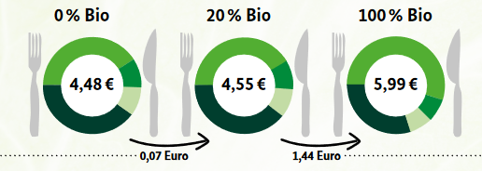
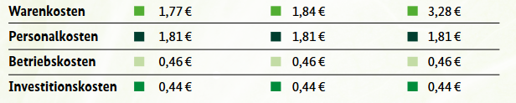
Nachhaltiges Wirtschaften
Kosten/Wareneinsatz
Bild ist nicht unter freier Lizenz.
BMEL & BÖLN, o.J.

Slide 20

Nachhaltiges Wirtschaften
Kosten/Wareneinsatz
Ökologisch erzeugte Lebensmittel / artgerechte Tierhaltung / Faire Produkte
Trockensortiment: Preisunterschiede weniger relevant, minimaler Verderb
Gewürze / Öle: Preisunterschiede höher, geringere Einsatzmengen
Größter Preistreiber wenn man Produkte wie gewohnt einsetzt
“Weniger aber besser”
“From Nose to Tail”
Neue Rezepturen notwendig
Obst und Gemüse: Wenn Einkauf regional/saisonal Preisvorteil möglich
Tierische Produkte: Hohe Preisunterschiede, gute Planung notwendig
Verband Deutscher Naturparke et al., 2023

Slide 21


Nachhaltiges Wirtschaften
Kalkulationsbeispiel: Putenbrustbraten mit Waldpilzsoße, dazu Butternudeln und Gemüse
Kosten/Wareneinsatz
ömr.de
muensterland.com
 | Menge | Kosten für konventionelle Zutaten |  | Kosten für Bio-Zutaten |  | Kosten bei 25% Bio- Zutaten
 | Kg für 100 Portionen | Pro Kg | Gesamt | Pro Kg | Gesamt | Pro Kg | Gesamt
Putenbrustfilet | 20 | 8,34 | 166,80 | 41,3 | 826,00 | 8,34 | 166,80
Olivenöl | 0,2 | 11,99 | 2,40 | 30 | 6,00 | 11,99 | 2,4
Waldpilze | 5 | 3,29 | 16,45 | 7,12 | 35,60 | 3,29 | 16,45
Sahne | 2 | 2,39 | 4,78 | 3,96 | 7,92 | 3,96 | 7,92
Gemüsebrühe | 0,5 | 9,45 | 4,73 | 13,19 | 6,60 | 9,45 | 4,73
Zwiebeln | 0,2 | 1,39 | 0,28 | 2,09 | 0,42 | 2,09 | 0,42
Butter | 0,9 | 7,79 | 7,01 | 11,16 | 10,04 | 7,79 | 7,01
Mehl | 0,2 | 2,69 | 0,54 | 2,56 | 0,51 | 2,69 | 0,54
Nudeln | 10 | 2,06 | 20,60 | 2,58 | 25,80 | 2,06 | 20,60
Möhren | 3,5 | 1,19 | 4,17 | 2,19 | 7,67 | 2,19 | 7,67
Brokkoli | 3,5 | 3,20 | 11,20 | 3,79 | 13,27 | 3,79 | 13,27
Blumenkohl | 3,5 | 2,47 | 8,65 | 2,22 | 7,77 | 2,22 | 7,77
Kosten gesamt |  |  | 247,59 |  | 947,59 |  | 255,58
Kosten pro Portion |  |  | 2,48 |  | 9,48 |  | 2,56
Öko-Modellregion Münsterland, 2024

Slide 22
Nachhaltiges Wirtschaften
Wirtschaftlichkeit
Speiseplanung
Höhere Kosten können beispielsweise an folgenden Stellen ausgeglichen werden:
  Lebensmittelabfall reduzieren
  Speisen mit unterschiedlichem Wareneinsatz
  saisonales Angebot nutzen
  vegetarisch/ vegan kochen
  kleine Portionsgrößen bei tierischen Produkten
  Ganztierverwertung
Keine reiner Fokus auf den Preis
Nachhaltigkeitsanforderungen berücksichtigen
Nahgast, o.J.

Slide 23

Nachhaltiges Wirtschaften
Lebensmittelabfälle
Durch die Vermeidung von Lebensmittelabfällen werden Kosten eingespart:
Bild ist nicht unter freier Lizenz.
100 Personen lassen je eine kleine Kartoffel auf dem Teller
ca. 40 g / Person = 4 kg Kartoffeln
Bsp. Einkaufspreis Kartoffeln = 1,79 € / kg
Verlust = 7,16 €
kostenintensivere Veränderungen wie z.B. die Erhöhung des Bio-Anteils können dadurch ausgeglichen werden
WWF Deutschland, 2019, S.12

Slide 24
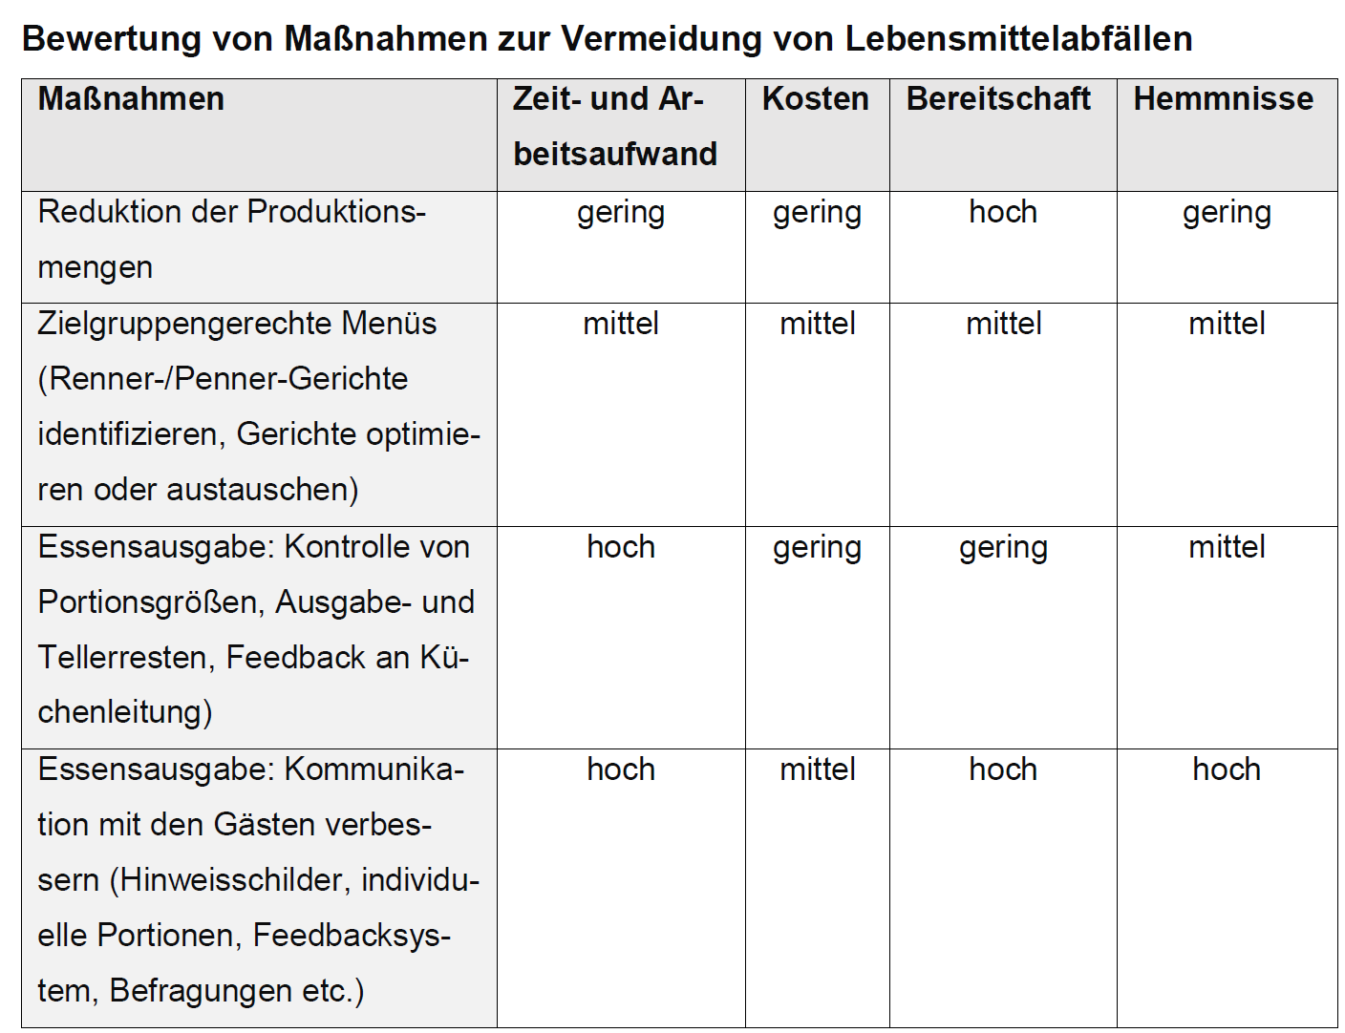

Nachhaltiges Wirtschaften
Bewertung von Maßnahmen zur Vermeidung von Lebensmittelabfällen
Portionsgrößen
Kellenpläne
Nachschlag
Waskow et al. 2018

Slide 25

Nachhaltiges Wirtschaften
Speiseplan
Montag | Dienstag | Mittwoch | Donnerstag | Freitag
Gerichte mir hohen Warenkosten
Gerichte mit geringen Warenkosten
Montag | Dienstag | Mittwoch | Donnerstag | Freitag
Gerichte mit geringen Warenkosten | Gerichte mir hohen Warenkosten | Gerichte mit geringen Warenkosten | Gerichte mir hohen Warenkosten | Gerichte mit geringen Warenkosten

Slide 26
Erklärung: Maßnahmenplanung
Nun geht es zur eigentlichen Maßnahmenplanung. Doch bevor die Teilnehmenden in Kleingruppen Maßnahmen überlegen, gibt es eine kurze Einführung in die Art und Weise der Planung sowie den Ebenen auf denen Maßnahmen beschlossen werden können.
Danach sollen die Teilnehmenden sich in Kleingruppen zusammenfinden und zu ein oder zwei Dilemmata Maßnahmen entwickeln. Später werden die Ergebnisse im Plenum zusammengetragen.
In diesem Kapitel gibt es ausgeblendete Back-Up-Folien. Diese können genutzt werden, falls Ihnen bestimmte Maßnahmen fehlen, die Sie noch nennen möchten oder wenn Sie eine bestimmte Maßnahme nochmals vertieft betrachten möchten.
Material: Präsentation, Flip Chart, Stifte

Slide 27
Maßnahmenplanung

Slide 28
Maßnahmenplanung
Menü-Zusammenstellung
Anforderungen an Menü/Linien und Gerichte:
  gesund sowie sozial und ökologisch gerecht sein.
  Es muss küchentechnologisch umsetzbar sein: Die erforderlichen Geräte und das notwendige Personal müssen zur Verfügung stehen.
  Das Gericht muss den Möglichkeiten der Ausgabe entsprechen: Es sollte möglichst einfach anzurichten sein.
  Akzeptanz der Gäste gegenüber des Gerichtes.
Aktualisieren einer Menü-Linie, von Gerichten, Komponenten oder Zutaten.
Nahgast, o.J.
Notes:
Ausgangssituation ist der aktuelle Speiseplan, d.h. die Maßnahmen müssen sich nach den Ergebnissen der Auswertung richten: Ist zu viel Fleischangebot da, müssen Alternativen gesucht werden; zu wenig Vollkornprodukte, Überlegung, wie die nach und nach eingeführt werden können, ev. auch durch andere Getreidearten, gibt es zu viel Sahne und Käse, sollte man Rezepturen überarbeiten… Hier also Bezug auf die Ergebnisse nehmen. Vielleicht kann man sie zusammen fassen, wenn ähnliche Defizite da sind, ansonsten Clustern
Neben der Menü-Linie können z.B: auch Komponenten oder Zutaten geändert werden (Vollkorn-Nudeln statt Auszugsmehl oder pflanzliches fett statt tier. Fett)

Slide 29
Maßnahmenplanung
Orientiert an den Bedarfen der Gäste
Menü-Zusammenstellung
Definition der Art und Vielfalt des Angebotes
dauerhaftes Angebot von Tages-gerichten
Weitere mögliche Kriterien:
Ausgerichtet am Nachhaltig-keitsleitbild
Jeden Tag vegetarische/vegane Angebote
Angebot von klima-freundlichen Gerichten
Komponenten- oder Zutatenwahl
regelmäßige Aktions-wochen/-tage
Nahgast, o.J.
Nächste Folie

Slide 30
Maßnahmenplanung
Nachhaltige Speisenangebote
Speiseplan
Mahlzeit
Menü
Gericht
Komponenten
Rezeptur
Lebensmittel
Speiseplanung
Angebotsumfang
Menülinien
Art des Angebotes
Komponentenwahl/ Tellergericht
Rezepturentwicklung und -pflege
Lebensmittelbeschaffung/ Spezifikationen
Datum/Zeitraum
Frühstück
Mittagessen
Abendbrot
Mittagsmenü
Quiche mit Salat
Quiche
Salat
Butter
Mehl
Ei
Etc.
Salat
Essig
Öl
Etc.
Nahgast, o.J.

Slide 31

Gruppenarbeit
Ursache xy
Strategie | Ziel | Maßnahme | Verantwortliche | Zeithorizont

Slide 32
Ergebnisse
Maßnahmenentwicklung
Hier können Bilder der Ergebnisse eingefügt werden.

Slide 33













Maßnahmenplanung
Auf Speiseplan/Speisenkartenebene
Angebot von nachhaltigeren Speisen erhöhen
Entwicklung neuer Gerichte, die nicht mit “Erwartungshaltungen” der Gäste verbunden sind
Vergessen gegangene Gerichte mit geringem Fleischeinsatz hervorholen
Forschungsergebnisse aus NAHGAST

Slide 34
Maßnahmenplanung
Menü-Zusammenstellung
Inspirationen für nährstoffoptimierte Speisepläne je Zielgruppe gibt es beispielsweise bei der DGE unter folgenden Links in der Rubrik Rezepte:
KiTa-Verpflegung: www.fitkid-aktion.de
Schulverpflegung: www.schuleplusessen.de
Betriebsverpflegung: www.jobundfit.de
Verpflegung in Kliniken: www.station-ernaehrung.de
Verpflegung mit „Essen auf Rädern“ und in Senioreneinrichtungen: www.fitimalter-dge.de & https://vernetzungsstellesenioren-dge-ni.de/rezepte/

Slide 35
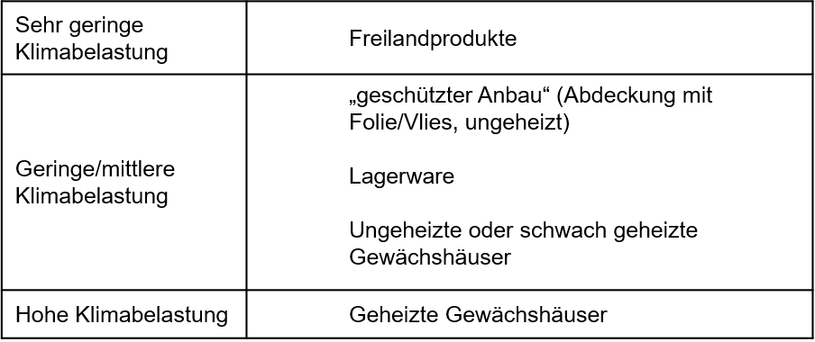





Maßnahmenplanung
Speiseplan optimieren
Saisonal und Regional
Nahezu alle Obst- und Gemüsearten sind zur Erntezeit im heimischen Freilandanbau der Obst- oder Gemüseart besonders reichlich im Handel verfügbar
möglichst viele regionale Saisonware – Nutzung eines Saisonkalenders der Region
  Speiseplan jahreszeitlich ausrichten und/oder
  Rezepturen oder Komponenten saisonal
  anpassen
  Rezepturen können von vornherein in
  jahreszeitlichen Varianten angelegt und flexibel
  an das saisonale Angebot regionaler Lieferanten
  angepasst werden
Teitscheid et al., 2021, S 28
eigene Darstellung nach Verbraucherzentralen Nordrhein-Westfalen et al. 2022

Slide 36
Maßnahmenplanung
Management der Rezepturen
Rezeptverwaltungssystem
Rezepte erstellen, verschriftlichen und pflegen + systematisch ablegen
  rechtssichere Deklaration der Allergene und Zusatzstoffe
  gleichbleibende Qualität der Speisen
  Wissensmanagement
Warenwirtschaftssysteme vs. eigenes Rezeptverwaltungssystem
Beachten Sie bei der Auswahl der Rezepturen die Kriterien für den Speiseplan. Prüfen Sie, wie sich die Auswahl der Rezepturen auf die weiteren Prozesse auswirkt. Beispielhaft sind hier Veränderungen in den Artikeln und Spezifikationen bei der Beschaffung zu nennen.
Teitscheid et al., 2021

Slide 37
Maßnahmenplanung
Management der Rezepturen
Rezeptverwaltungssystem
Rezepte erstellen, verschriftlichen und pflegen + systematisch ablegen
  rechtssichere Deklaration der Allergene und Zusatzstoffe
  gleichbleibende Qualität der Speisen
  Wissensmanagement
Warenwirtschaftssysteme vs. eigenes Rezeptverwaltungssystem
Beachten Sie bei der Auswahl der Rezepturen die Kriterien für den Speiseplan. Prüfen Sie, wie sich die Auswahl der Rezepturen auf die weiteren Prozesse auswirkt. Beispielhaft sind hier Veränderungen in den Artikeln und Spezifikationen bei der Beschaffung zu nennen.
Der NAHGAST-Rechner!
Teitscheid et al., 2021

Slide 38
Maßnahmenplanung
Produktentwicklung
Kriterien zur Rezeptentwicklung
Gerichte, die nicht mit traditionellen Erwartungshaltungen verbunden sind
Regional-saisonale Varianten des Gerichtes, die entsprechend der Verfügbarkeit angeboten werden können
Fleisch und Milchprodukte in kleinen Mengen
vegetarische und vegane Rezepturen prüfen
Teitscheid et al., 2021

Slide 39
Maßnahmenplanung
Produktentwicklung
Kriterien zur Rezeptentwicklung
Gäste in den Prozess mit einbeziehen, um die Akzeptanz der neuen Speisen zu erhöhen
Genussvolle und bekömmliche Speisen
  Probierphase mit einer Testgruppe durchführen, bevor neue Rezepte im Speiseplan fest verankert werden
  Gästen Kostproben der neue Gerichte anbieten
Teitscheid et al., 2021

Slide 40
Maßnahmenplanung
Rezepturen optimieren
Vegetarisch und Vegan
zwei Möglichkeiten:
  Mehr vegetarische und vegane Gerichte in das bestehende Angebot/in die bestehenden Menülinien integrieren
  Entwicklung einer vegetarischen oder veganen Menülinie
Tipps und Tricks zur stärkeren Einbindung und Inspirationen zu vegetarischen und veganen Gerichten:
  Institut für nachhaltige Ernährung: https://www.ernaehrung-nachhaltig.de/node/368#anker-368
  Vegane Rezepturen von proveg: https://proveg.com/de/ernaehrung/vegane-rezepte/
Teitscheid et al., 2021

Slide 41







Maßnahmenplanung
Rezepturen optimieren
Bevorzugung pflanzlicher Lebensmittel
Zutaten austauschen
eher klimaschädliche durch vergleichbare klimafreundliche Zutaten ersetzen
(z.B. Hackfleisch durch Linsen, Butter durch pflanzliche Fette)
Zutaten reduzieren
eher klimaschädliche Komponenten verringern
(z.B. Fleischportion reduzieren und Gemüseanteil erhöhen, statt 250 g Kotelett, zwei kleinere a 100 g)
Zusammensetzung ändern
Minimale Mengen Fleisch als geschmacksgebende Komponente
(z.B. Speckwürfel statt kompletter Fleischbeilage)
Forschungsergebnisse aus NAHGAST

Slide 42
Maßnahmenplanung
Rezepturen optimieren
Herkömmliche Bolognese |  | Linsen-Fleisch-Bolognese |  | Reine Linsenbolognese
pro Portion
125 g | Nudeln | 125 g | Nudeln | 125 g | Nudeln
10 ml | Rapsöl | 10 ml | Rapsöl | 10 ml | Rapsöl
30 g | Zwiebeln | 30 g | Zwiebeln | 30 g | Zwiebeln
50 g | Versch. Gemüse | 50 g | Versch. Gemüse | 50 g | Versch. Gemüse
100 g | passierte Tomaten | 100 g | passierte Tomaten | 100 g | passierte Tomaten
120 g | Rinderhackfleisch | 60 g | Rinderhackfleisch | 120 g | gek. Linsen
2 g | Salz | 60 g | gek. Linsen | 2 g | Salz
 |  | 2 g | Salz
1.300 g CO₂e |  | 900 g CO₂e (- 25 %) |  | 500 g CO₂e (- 60 %)
Beispiel:
Fleisch reduzieren
eigene Berechnung auf Basis von www.nahgast.de/rechner

Slide 43
Weiterführende Aufgabe
Speiseplanung
Legen Sie Ziele und Maßnahmen für die Entwicklung Ihres Speiseangebotes fest, priorisieren Sie diese und legen diejenigen fest, die Sie zuerst durchführen wollen. Erstellen Sie für die Umsetzung einen Zeitplan. Wenn möglich beginnen Sie direkt mit der Umsetzung einzelner Maßnahmen.
Dokumentieren Sie Ihre Maßnahmen und den Verlauf der Durchführung mit Hilfe des Maßnahmenplans.
Bitte lassen Sie uns die Tabelle bis spätestens zum xx.xx.20xx vor dem zweiten Termin am xx.xx.20xx per Mail zukommen.
Bei Fragen oder Schwierigkeiten melden Sie sich gerne bei uns.
Kontaktdaten

Slide 44

weiterführende Aufgabe
Materialien zur Durchführung
Maßnahmenpläne - Speiseplanung
Inhouse-Schulung Maßnahmenplanung

Slide 45
PAUSE

Slide 46
Erklärung: Rückblick Workshop 1. Gästekommunikation
Der/Die Dozent*in holt die Teilnehmenden nach der Pause thematisch ab, indem er/sie die Kernaspekte zur Gästekommunikation des letzten Workshop erläutert und den Arbeitsauftrag der letzten Wochen wiederholt.
Danach haben die Teilnehmenden Zeit zunächst Ihre Erfahrungen aus den letzten Wochen zu berichten.
Anschließend können die Ergebnisse aus den letzten Wochen mit Hilfe der Präsentation durch den/der Dozent*in vorgestellt werden.
Material: Präsentation

Slide 47
Rückblick Workshop 2.
Was wurde gemacht …
Hier können die wichtigsten Aspekte per Screen-Shots, Fotos o.ä. vom zweiten workshop eingetragen werden.

Slide 48
Rückblick
Gästekommunikation
Erfahrungen, Berichte und Erkenntnisse
aus den letzten Wochen.

Slide 49
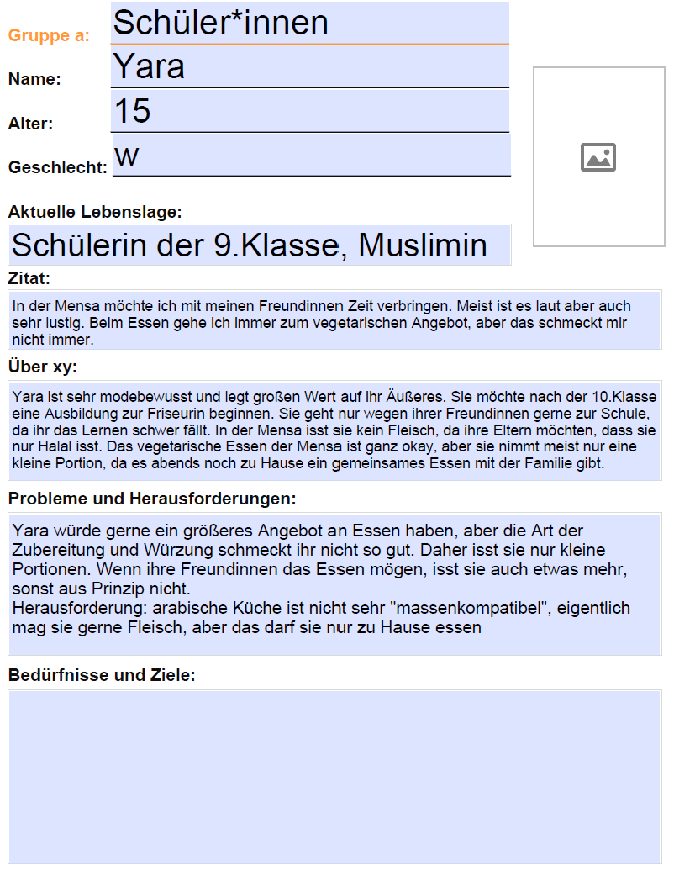

Ergebnisse: Auswertung Speiseplan
Name der Einrichtung
Hier können die Personas der Teilnehmenden aufbereitet vorgestellt werden. Zum Beispiel:
Persona-Beschreibung: aus dem Pilotdurchgang 2023/2024

Slide 50
Ergebnisse: Auswertung Speiseplan
Name der Einrichtung
Hier können die Personas der Teilnehmenden aufbereitet vorgestellt werden.

Slide 51
Erklärung: Persönliche Merkmale & Veränderungsprozesse
Nachdem die Personas der Teilnehmenden vorgestellt wurden, wird nochmal mit der Folie „Persönliche Werte, Normen, Überzeugungen“ zusammengefasst, warum es wichtig ist die Gäste und ihre Eigenschaften zu kennen.
Anschließend leiten Sie dazu über, wie sich Menschen in Veränderungsprozessen verhalten. Dies ist eine wichtige Grundlage, um einschätzen zu können, in welchem Stadium mein Gegenüber sich gerade befindet, warum die Person so handelt und wie auf diese Situation reagiert werden kann.
Material: Präsentation

Slide 52
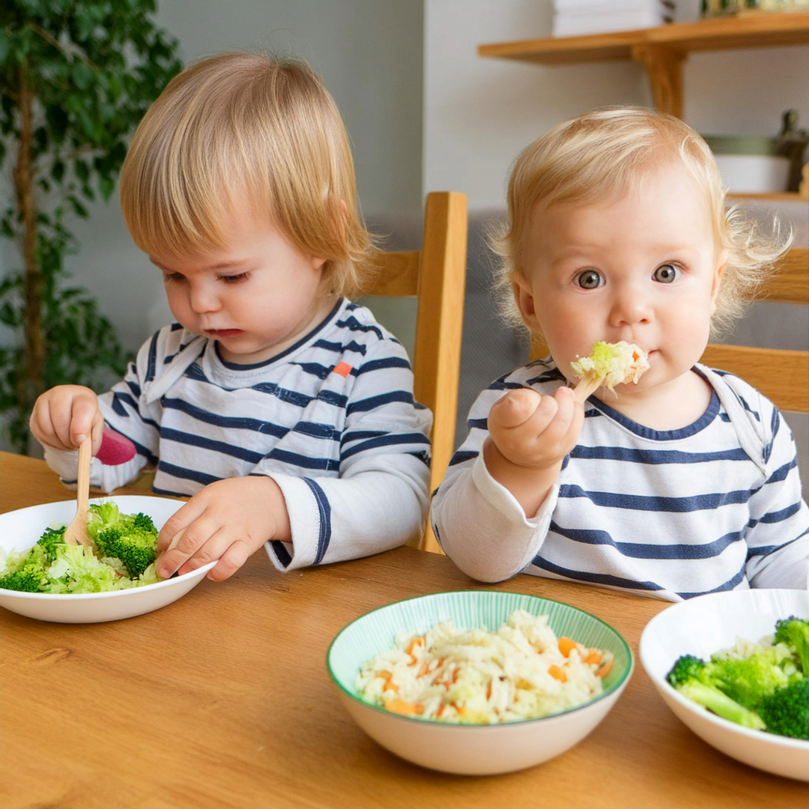
Persönliche Werte, Normen, Überzeugungen
Faktoren, die Personen schon vor dem Besuch der Mensa beeinflussen:
Bildquelle: KI generiert mit Adobe Express - gemeinfrei (daher nicht unter freier Lizenz)
religiöse Gebote und Speisevorschriften
individuelle gesundheitliche Aspekte
persönliche Vorlieben
aktuelles Hungergefühl
selbst gesetztes Budget
Gesellschaft beim Essen
zeitlicher Rahmen
Alter Bedürfnisse Vorlieben Kultur Kontext Erwartungen

Slide 53
Veränderungsprozesse
Gästekommunikation
Akzeptanz /
Integration
Verneinung
Erkennen
wahrgenommene Kompetenz
der Mitarbeitenden / Mitarbeit
Anpassung
Schock
Frustration
Ausprobieren
Depression/
emotionale Akzeptanz
Zeit
eigene Darstellung nach Kübler-Ross, 1969

Slide 54

Veränderungsprozesse
Gästekommunikation
Was sind relevante Anspruchsgruppen?
Welche Ansprüche/Vorstellungen haben diese Gruppen?
Was möchte/sollte kommuniziert werden?
Auswahl treffen was und wie tiefgreifend Informationen weitergegeben werden.
Gutes Gefühl + Leckeres Essen

Slide 55
Erklärung: Nudging, Partizipation, Information
Nun geht es um die Kommunikationswege, die genutzt werden können. Dabei wird in diesem Workshop vor allem das Nudging, die Partizipation und die Information betrachtet.
Zu jedem der drei Aspekte gibt es Folien, die erklären, was sich hinter dem jeweiligen Kommunikationsweg verbirgt und Beispiele welche Maßnahmen dazu gehören.
Bei der Vorstellung kann immer wieder die Frage an die Teilnehmenden gestellt werden, ob sie sich die Aktion in ihrem Betrieb vorstellen könnten.
Material: Präsentation

Slide 56



Gästekommunikation
Ansätze
UNBEWUSST
Nudging
Veränderungen der Auswahl-Umgebung
(choice architecture)
BEWUSST
Informationen
BEWUSST
Partizipation
Bildquelle: KI generiert mit Adobe Express - gemeinfrei (daher nicht unter freier Lizenz)

Slide 57


Nudging
Ernährungsentscheidung
Bild ist nicht unter freier Lizenz.
Ernährungsentscheidungen, die Gäste in der Außer-Haus-Gastronomie treffen, sind von besonderer Bedeutung – gerade, wenn es darum geht die globalen Nachhaltigkeitsziele zu erreichen.
Frage:
Was beeinflusst Menschen bei ihrer Speisenwahl?
17 Ziele für nachhaltige Entwicklung der UN (Agenda 2030)
EAT-Lancet Commission, 2019
Rosenzweig, C., et. al., 2020, S. 94–97

Slide 58

Nudging
Was ist Nudging?
Weiterer interessanter Input zum Thema Nudging in der Gemeinschaftsverpflegung finden Sie in dem Video.
TU Berlin, o.J.
Notes:
Weiterer interessanter Input zum Thema Nudging in der Gemeinschaftsverpflegung:
https://www.youtube.com/watch?v=pC3YtmApF8E

Slide 59

Nudging
Stellschrauben
Nudging an fast jedem Zeitpunkt des Verbraucher-Entscheidungsprozesses möglich
von der Auswahl eines Gerichts über das Servieren, Essen, Aufräumen und Bezahlen
das bedeutet für uns: viele mögliche Stellschrauben und Ansatz an verschiedenen Ebenen…
Nudges sind in unserem Fall kleine, kostengünstig Veränderungen in der Angebotsstruktur in der Außer-Haus-Verpflegung.
Verband Deutscher Naturparke et al., 2023
Bildquelle: KI generiert mit Adobe Express - gemeinfrei (daher nicht unter freier Lizenz)

Slide 60















Stellschrauben
Bezahlung
Auswahl
Ausgabe
Essen
Geschirrrückgabe
Modellkombination der ökologischen Systemtheorie mit dem Modell des Lebensmittelauswahl-Prozess
Persönliche
Aspekte
Gesellschaftliches
Umfeld
Räumliche
Gegebenheiten
Angelehnt an TU Berlin

Slide 61
Nudging
Interventionsmöglichkeiten
Intervention | Wirkung
Lieblingsgericht | Soziale Wahrnehmung „das essen andere offensichtlich gerne“ Persönliche Empfindung „wenn ich für ein Essen abstimme, dann esse ich das später auch“ Abstimmung steigert empfundenes Involvement
Platzierung auf Speisekarte | Bessere Wahrnehmung von Gerichten an Schlüsselpositionen
Hintergrundfarbe Speisekarte | Unbewusste Wahrnehmung von Speiseangeboten
Reihenfolge in Servicelinie | Einfachere Erreichbarkeit und Wahrnehmung
Beschreibende Namen | Beeinflussung Erwartung / Wahrnehmung der Speise Einfluss auf affektiv-emotionale Bewertung der Speise
Label | Kognitive Informationsverwertung zu Essenswahl und -verhalten Aktivierend für persönliche Werte/Einstellungen wirken Beeinflussung Erwartung / Wahrnehmung der Speise

Slide 62

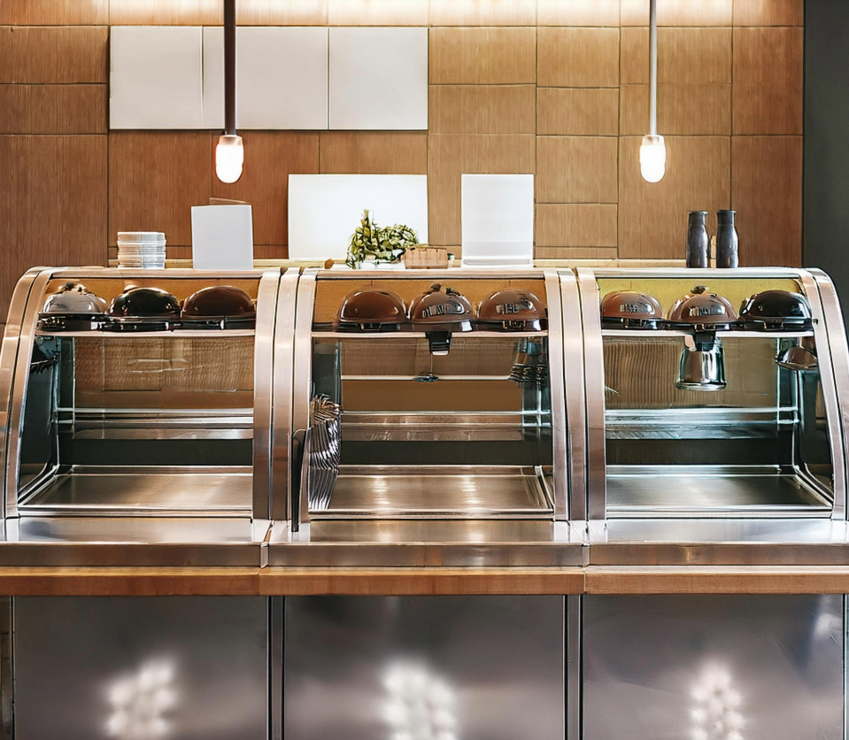

Nudging
Beispiel: Änderung der Ausgabeposition des nachhaltigsten Gerichts
Legende:
Nachhaltigstes Gericht
Vorher
Nachher
Änderung der Ausgabeposition
Menü 3
Curry
Menü 2
Bratwurst
Menü 1
Gulasch
Menü 2
Bratwurst
Menü 1
Gulasch
Menü 3
Curry
Beste Ausgabeposition
Bildquelle:
KI generiert mit Adobe Express
Nahgast, o.J.

Slide 63



Nudging
Beispiel: Änderung der Speiseplanposition des nachhaltigsten Gerichts
Vorher
Nachher
Wochen-tag | Montag 01.07.2024 | Dienstag 02.07.2024 | Mittwoch 03.07.2024
Menü 1 | Schweine-Gulasch mit Reis | Nudeln mit Blumenkohl-Paprika-Schinken-Soße | Seelachs mit Senfsoße, Erbsen und Möhren und Kroketten
Menü 2 | Blumenkohlkäse-Bratling mit Kräuterrahmsoße, Salzkartoffeln und Bohnensalat | Kartoffel-Möhren-Eintopf mit Ingwer und Chili | Herzhafter Gemüse-Kartoffel-Auflauf
Nach-tisch | Joghurt mit Früchten | Obstsalat | Schokopudding
Wochen-tag | Montag 01.07.2024 | Dienstag 02.07.2024 | Mittwoch 03.07.2024
Menü 1 | Blumenkohlkäse-Bratling mit Kräuterrahmsoße, Salzkartoffeln und Bohnensalat | Kartoffel-Möhren-Eintopf mit Ingwer und Chili | Herzhafter Gemüse-Kartoffel-Auflauf
Menü 2 | Schweine-Gulasch mit Reis | Nudeln mit Blumenkohl-Paprika-Schinken-Soße | Seelachs mit Senfsoße, Erbsen und Möhren und Kroketten
Nach-tisch | Joghurt mit Früchten | Obstsalat | Schokopudding
Änderung der Speiseplanposition
Legende:
Beste Speiseplanposition
Nahgast, o.J.

Slide 64
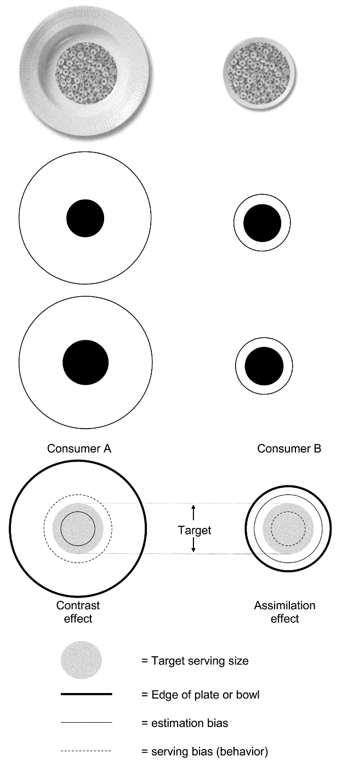
Nudging
Beispiel: Delboeuf-Illusion
Tellergröße und Tellerfarbe bzw. Kontrast zur Tischdecke beeinflussen die Portionsgrößen die verzehrt werden
Weniger Essen: kleinere Teller und hoher Kontrast zwischen Speise und Teller
Mehr Gemüse essen: grüne Teller nehmen beim Brokkoli
Ittersum et al., 2012
Abbildung ist nicht unter freier Lizenz.

Slide 65
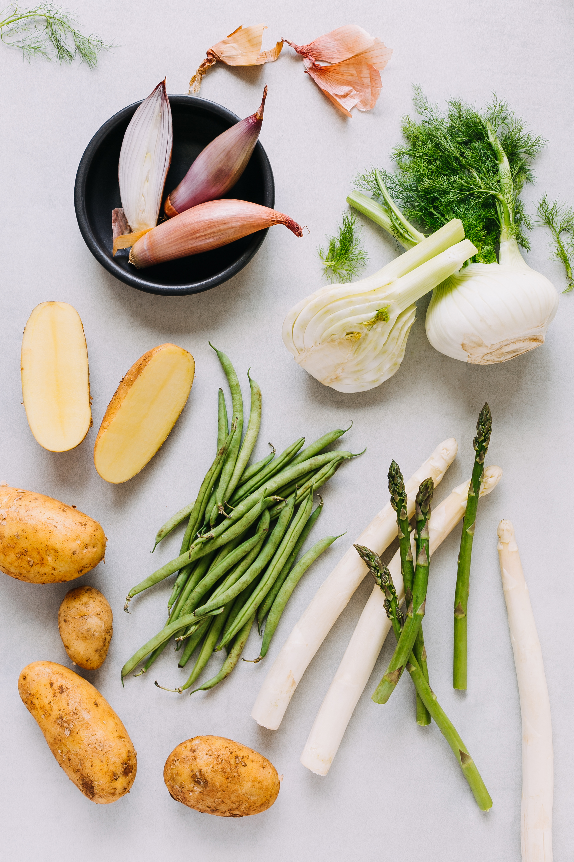

Nudging
Bildquelle: anna haas, fotografie + design
Beschreibende Namen
nachhaltig
regional
saisonal
gesund
bio
traditionell
Tagliatelle mit Pilzen und Gartenkräutern a la Nonna
Burger mit Linsenpatty nach Art des Hauses
Verband Deutscher Naturparke et al., 2023

Slide 66

Nudging
Verbal Prompt: mündliche Aufforderung
Fragen des Ausgabepersonals können Gäste zu einer bestimmten Wahl bewegen!
„Möchten Sie noch ein Stück Obst?“
Nahgast, o.J.

Slide 67
Nudging
Zusammenfassung
Durch die Anwendung von Nudges können in Ihren Betrieben die Absatzzahlen der nachhaltigsten Speisen des Tages gesteigert werden.
Nudge-Erfolg kann von Betrieb zu Betrieb variieren
Bei Einführung neuer Nudges empfiehlt sich eine Kontrolle der Verkaufszahlen
Auch weitere „Top-Runner“ im täglichen Angebot nehmen Einfluss und können die Nudge-Wirkung der nachhaltigen Speisen reduzieren
Analyse des Betriebs (Infrastruktur, Speisenangebot, Prozesse) des Gästeverhaltens und der Absatzzahlen ist sinnvoll
Es gibt keinen “geeignetsten” Nudge über alle Settings hinweg!
Nahgast, o.J.

Slide 68
Informationen
Was sind Informationen?
Hier geht es um Stellschrauben, die in erster Linie Aufmerksamkeit erregen, Denkprozesse auslösen und so auf das Verhalten von Personen wirken.
z.B.
Label & Siegel
Poster, Broschüren etc.
Wenn sich Informationen nach 24 Stunden bei den Gästen im Kopf festgesetzt haben, steigt der Anteil der Wahl gesunder Speisen.
Thaler et al., 2011

Slide 69
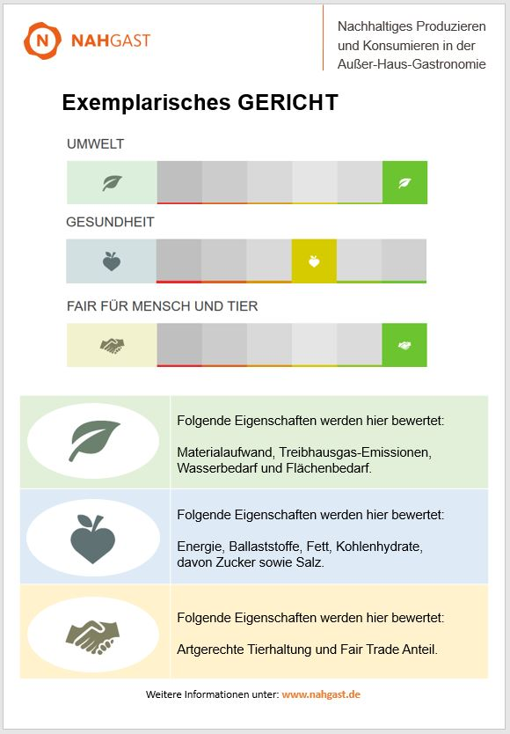
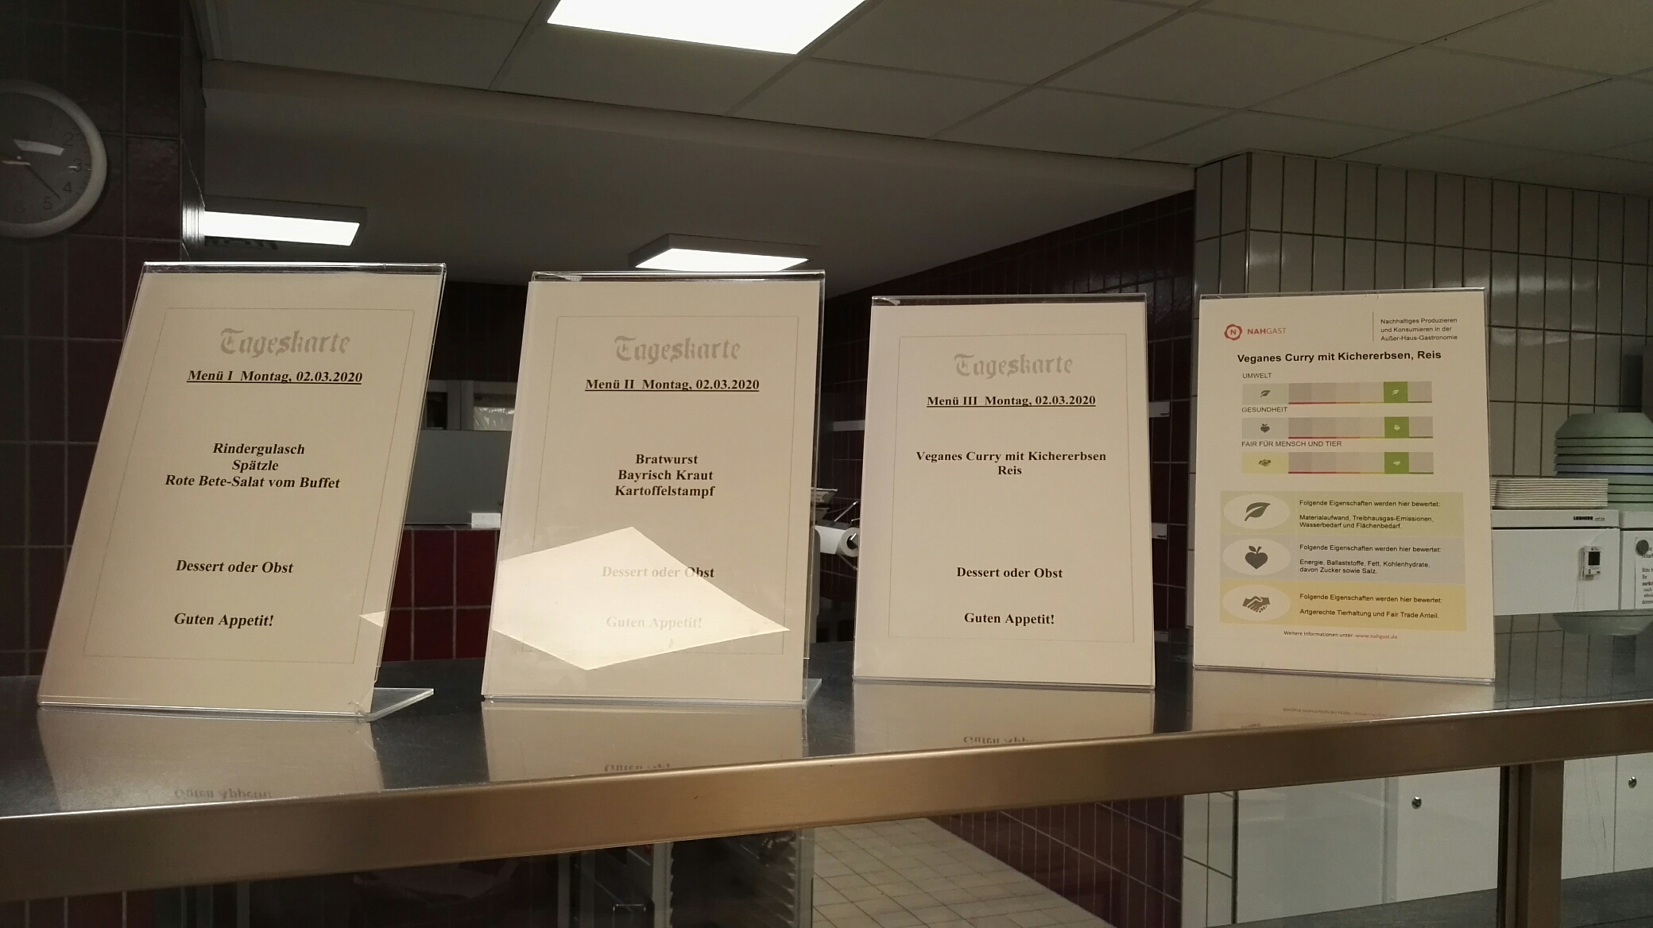
Informationen
Beispiel: Label & Info zu nachhaltigstem Gericht
  Version
  (NAHGAST II)
Nahgast, o.J.

Slide 70
Informationen
Beispiel: Label & Info zu nachhaltigstem Gericht
Gäste bestellen nachhaltiger, wenn Zutaten oder Beilagen entsprechend der Treibhausgasemissionen, die sie verursachen, gekennzeichnet werden.
Eigene Reallaborexperimente konnten das in den Interventionswochen nicht bestätigen.
  Neue Version
  (NAHGAST II)
Nahgast, o.J.

Slide 71
Partizipation
Was ist Partizipation?
Der Begriff der Partizipation (lat. particeps = teilhabend) bezeichnet verschiedene Formen von Beteiligung, Teilhabe und Mitbestimmung. Durch die entgegengebrachte Wertschätzung und den gemeinsamen Dialog soll auf das Verhalten von Personen eingewirkt werden.
z.B.
Mitbestimmung bei der Gestaltung der Essenssituation/-umgebung
Selbständigkeit, Dinge selbst zu tun (u.a. sich selbst Essen zu nehmen oder Getränke einzugießen)
Das Erleben der Essenssituation als soziale Situation
Nahgast, o.J.

Slide 72
Gästekommunikation
Fazit
Es gibt nicht „die eine Maßnahme“!
Welche Maßnahmen passen zu Ihrer Einrichtung?

Slide 73
Erklärung: Blitzlicht
Mit Hilfe der Methode Blitzlicht kann das Seminar abgeschlossen werden.
Dabei geht es darum, dass jede*r Teilnehmende ein paar kurze Worte zu dem Seminar sagt: Wie haben Sie es empfunden? Was können Sie mitnehmen? Was hat Ihnen nicht gefallen? Haben Sie noch Wünsche? Usw.
Dabei ist es essenziell, dass keine der Aussagen bewertet oder kommentiert wird. Nehmen Sie die Rückmeldungen für sich mit und passen Sie bei Bedarf den nächsten Workshop an.
Material: /

Slide 74


Blitzlicht
Bildquelle: KI generiert mit dem Copilot von Microsoft Edge - gemeinfrei (daher nicht unter freier Lizenz)

Slide 75
Literatur
BMEL; BÖLN (Hrsg.) (o.J.): Bio-Lebensmittel wirtschaftlich einsetzen. Online: https://www.oekolandbau.de/fileadmin/redaktion/dokumente/grossverbraucher/biobitte/Infoblatt_Bio-Lebensmittel_wirtschaftlich_einsetzen.pdf.
EAT-Lancet Commission (2019): Healthy Diets From Sustainable Food Systems. Food Planet Health. Online: https://eatforum.org/content/uploads/2019/01/EAT-Lancet_Commission_Summary_Report.pdf.
Gäbler, T.; WEED – Weltwirtschaft, Ökologie & Entwicklung e.V. (2016): Gute Gründe für nachhaltige Beschaffung Argumentationshilfe für eine sozial und ökologisch verantwortliche Beschaffung in Berlin & anderswo. Online: https://www2.weed-online.org/uploads/argumentationshilfe_gute_gruende_neuauflage_druck_2016.pdf.
Kübler-Ross, Elisabeth (1997): On Death and Dying. New York: Scribner.
Nahgast (o.j.): Eine nachhaltige Gastronomie ist möglich! Online: https://www.ernaehrung-nachhaltig.de/.
Ökomodellregion Münsterland (2024): Vorstellung Öko-Modellregion Münsterland. Im Rahmen einer Unterrichtsreihe am Oswald-von-Nell-Breuning Berufskolleg am 14.05.2024 durch Juliane Rabe und Maria Stoverink.
Teitscheid, P., Becker, M., Engelmann, T., Friedrich, S., Hielscher, J., Steinmeier, F. (2021): Nachhaltigkeitsmanagement in der Außer-Haus-Gastronomie: Handlungsempfehlungen entlang der betrieblichen Kernprozesse. Hamburg: Behr‘s Verlag.
Thaler, R. H.; Sunstein C. R. (2011): Nudge: Wie man kluge Entscheidungen anstößt. Ullstein.
TU Berlin (o.J.): Katzensprung VIDEO Nachhaltigkeit die schmeckt Nudging Kommunikation.
Van Ittersum & Wansink (2012): Plate Size and Color Suggestibility: The Delboeuf Illusion’s Bias on Serving and Eating Behavior. Journal of Consumer Research, 39 (2): 215-228.
Verband Deutscher Naturparke e. V., Institut für Nachhaltige Ernährung der FH Münster, Technischen Universität Berlin – Institut für Berufliche Bildung und Arbeitslehre (TUB), Wuppertal Instituts für Klima, Umwelt, Energie gGmbH. (Hrsg.) (2023): Nachhaltige und klimaschonende Gastronomie. Schulungsunterlagen aus dem Projekt Katzensprung 2.0 – Aktiv für den Klimaschutz im Deutschlandtourismus. Gefördert durch: Bundesministerium für Wirtschaft und Klimaschutz.
Verbraucherzentralen Nordrhein-Westfalen, Bayern, Hessen, Niedersachsen, Saarland und Schleswig-Holstein (2022): Heimisches Obst und Gemüse: Wann gibt es was? Hg. v. Verbraucherzentrale Hessen. Online verfügbar unter https://www.verbraucherzentrale.de/sites/default/files/2023-02/saisonkalender_poster_a3.pdf.
Waskow, Frank; Blumenthal, Antonia; Niepagenkemper, Linda (2018): Wege zur Reduzierung von Lebensmittelabfällen. REFOWAS – Pathway to Reduce Food Waste. Fallstudie. Vermeidung von Lebensmittelabfällen in der Verpflegung von Ganztagsschulen. Working Paper II Maßnahmen zur Vermeidung
WWF Deutschland (Hrsg.) 2019: Weniger ist mehr. Warum es sich rechnet Lebensmittelabfälle systematisch zu betrachten und zu reduzieren. Online: https://www.wwf.de/fileadmin/fm-wwf/Publikationen-PDF/Landwirtschaft/WWF-Weniger-ist-mehr.pdf.

Slide 76
ENDE 2.

